Slide 1

Проект на тему:
«В гостях у сказки».
Разработали и реализовали: Лолунова Н.В.
Любавина В.В.
2021год.

Slide 2

Вид проекта: познавательный.
Формы работы: познавательная, игровая, продуктивная, работа с родителями.
Сроки реализации проекта: Краткосрочный (с 22 ноября по 30 ноября 2021 года)

Slide 3

Актуальность:
Народные сказки – самая древняя из распространенных форм устного народного творчества, присутствующая у всех народов. Сказка отражает убеждения, обличает классовые отношения, одновременно обнажая старинный быт, который зачастую отражается в отдельных произведениях - бытовых сказках, сказках о животных, волшебных сказках.
Овладение родным языком, развитие речи является одним из самых важных приобретений ребенка в дошкольном детстве и рассматривается в современном дошкольном воспитании, как общая основа воспитания и обучение детей. Работая с детьми, мы столкнулись с тем, что у них плохо развита связная речь, они с трудом рассказывают о событиях своей жизни, не могут пересказать литературное произведение.
Для решения данной проблемы мы выбрали работу по ознакомлению со сказками, так как считаем, что сказки прочно вошли в детский быт малыша, и по своей сущности сказка вполне отвечает природе маленького человека, близка его мышлению, представлению.

Slide 4
Цель: создать условия для формирования у детей представления о русской народной сказке через различные виды деятельности.

Slide 5
Задачи:
1. Образовательные:
Создать необходимые условия для знакомства со сказками.
Развивать познавательные способности ребенка, любознательность, творческое воображение, память, фантазию.
Работать над звукопроизношением, развивать звуковую культуру речи детей.
Формировать умение пересказывать сказки.
2. Развивающее:
Развивать групповую сплоченность, самооценку детей.
3. Воспитательные:
Воспитывать у детей уважение к самому себе и другим детям.
Пробуждать интерес к сказкам.

Slide 6

Предполагаемые итоги реализации проекта:
-Дети познакомятся со многими русскими народными сказками, будут знать их содержание.
Дети попробуют в играх – драматизациях, кукольных театрах, настольных театрах передавать своего героя.
Привлечение родителей к дальнейшему участию в мероприятиях группы (конкурсы рисунков, поделок, пополнение развивающей среды и т. д.)
Развитие у детей познавательной активности, творческих способностей, коммуникативных навыков.
Организация выставки рисунков. «Любимый герой из сказки» (с привлечением родителей).
Развитие у детей детского творчества – рисование, лепка, аппликация.

Slide 7

Постановка проблемы:
Недостаточность знаний о русских народных сказках.
Методы проекта:
Познавательно-игровая деятельность, игры, беседы, наблюдения, совместные игры.

Slide 8
Этапы реализации проекта:
1 этап: подготовительный (разработка проекта)
- определение проблемы и актуальности проекта;
- постановка цели и задач;
- определение форм и методов работы;
- сбор информации, литературы, дополнительных материалов;
- работа по составлению этапов и плана по реализации проекта; - создание РППС:
Внести в книжный центр русские народные сказки. Создание дидактических игр по проекту. Пополнить музыкально-театральный центр масками для инсценировок сказок, подвижных игр. Подобрать картотеки: «Пальчиковые игры на основе сказок»; «Загадки о героях сказки», «Подвижные игры по сказкам», изготовление тактильных книжек по сказкам, изготовление альбома «Авторы, писатели.», изготовить аптечку для книг.

Slide 9

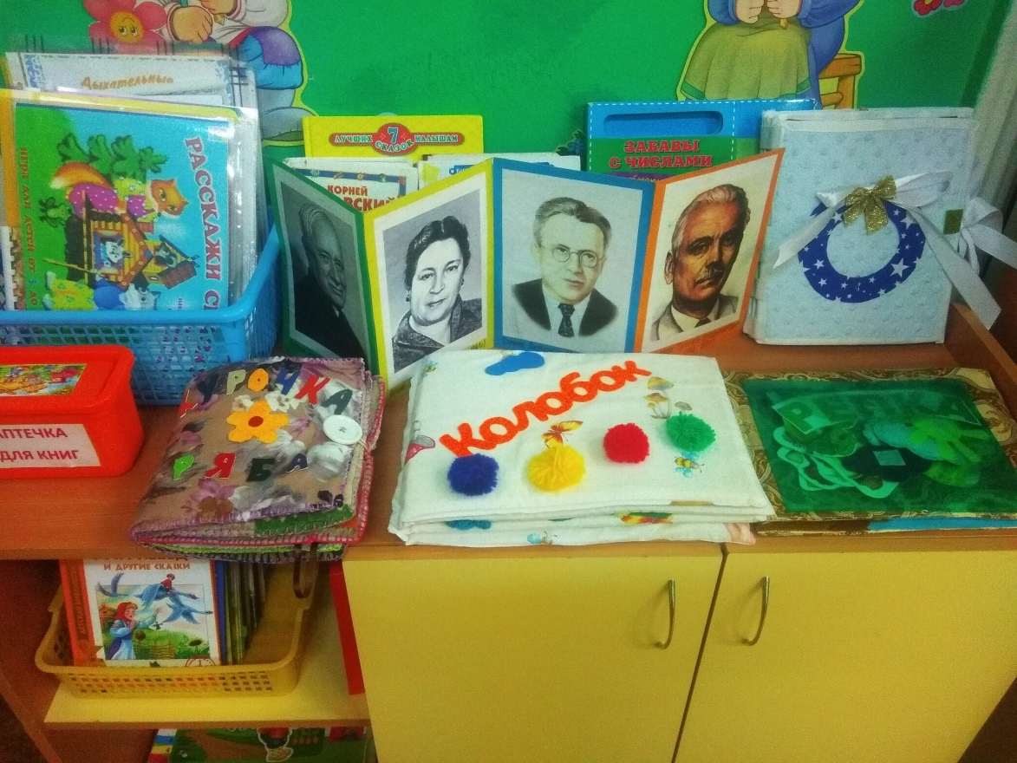
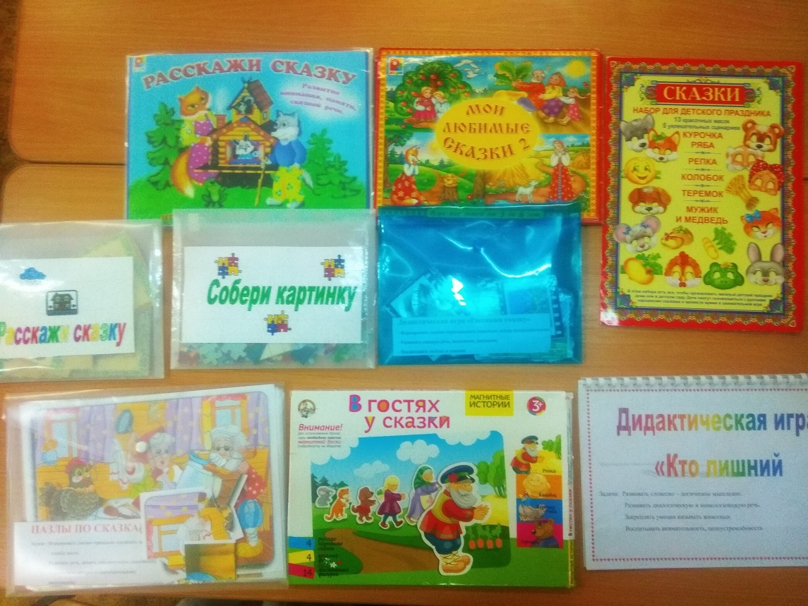
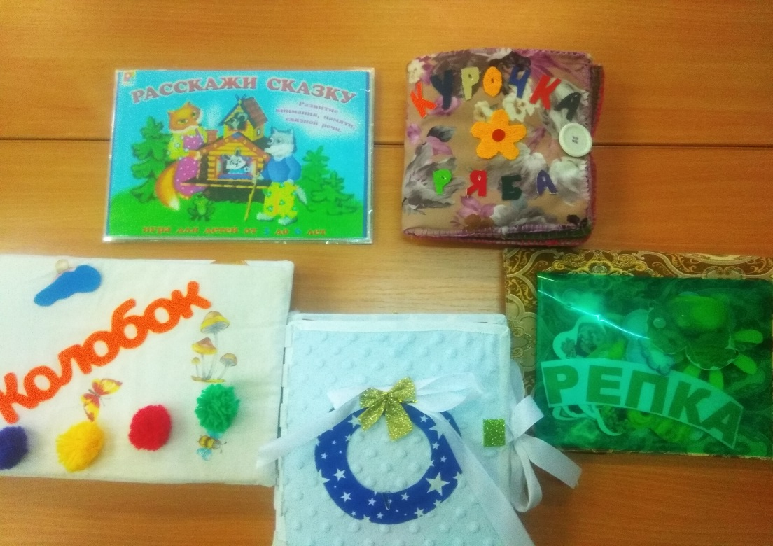
Создание РППС:

Slide 10
2 этап: основной
-проведение непосредственно-образовательной деятельности по теме согласно планированию.
3 этап: заключительный (подведение итогов проделанной работы)
-анализ полученных результатов,
-выставка рисунков «Мой любимый сказочный герой»;
-Итоговое мероприятие «Игра – драматизация по сказке «Теремок»
.

Slide 11
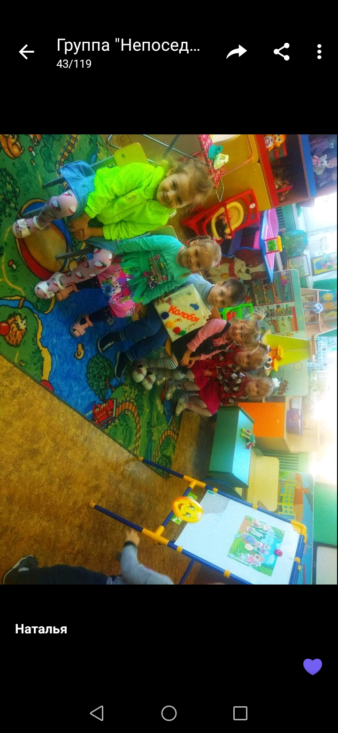
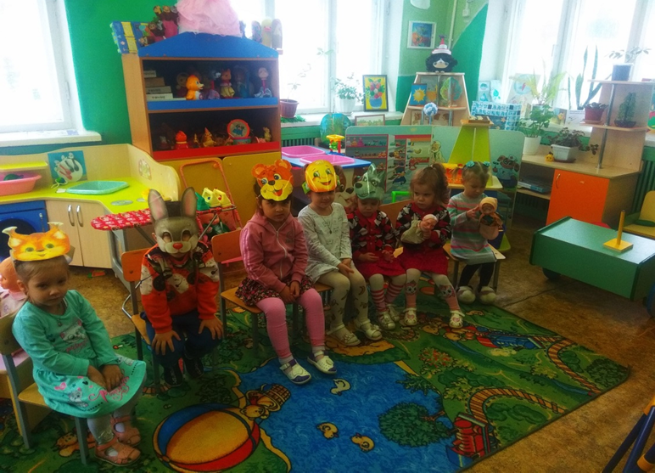
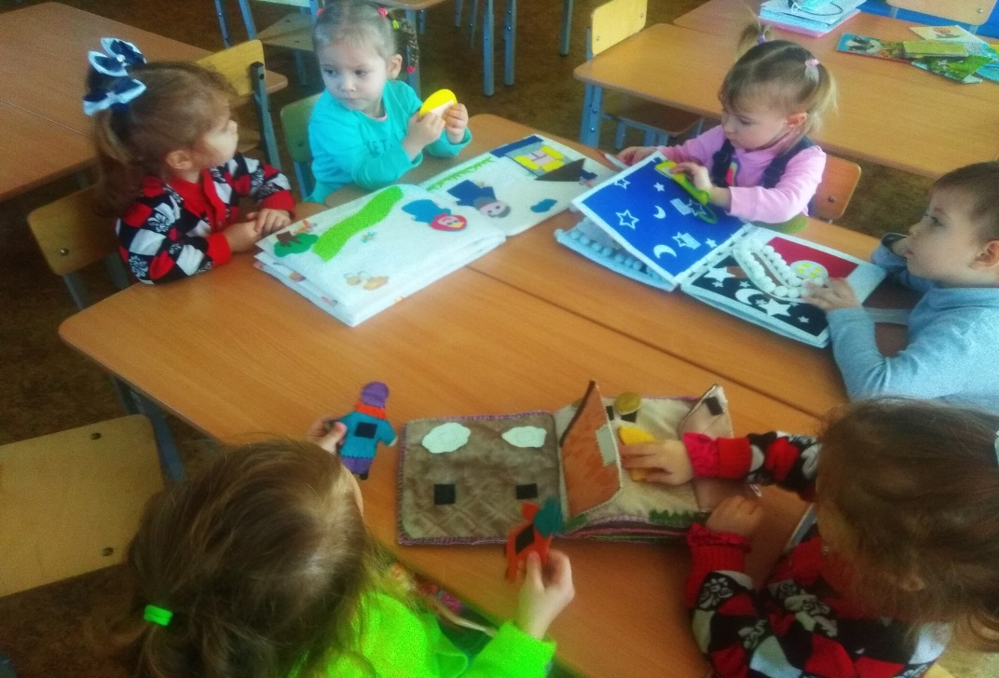
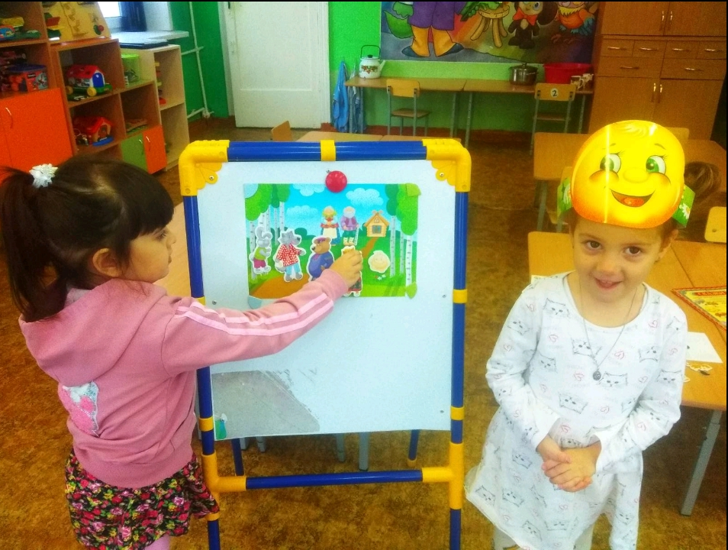
Непосредственно-образовательная деятельность

Slide 12
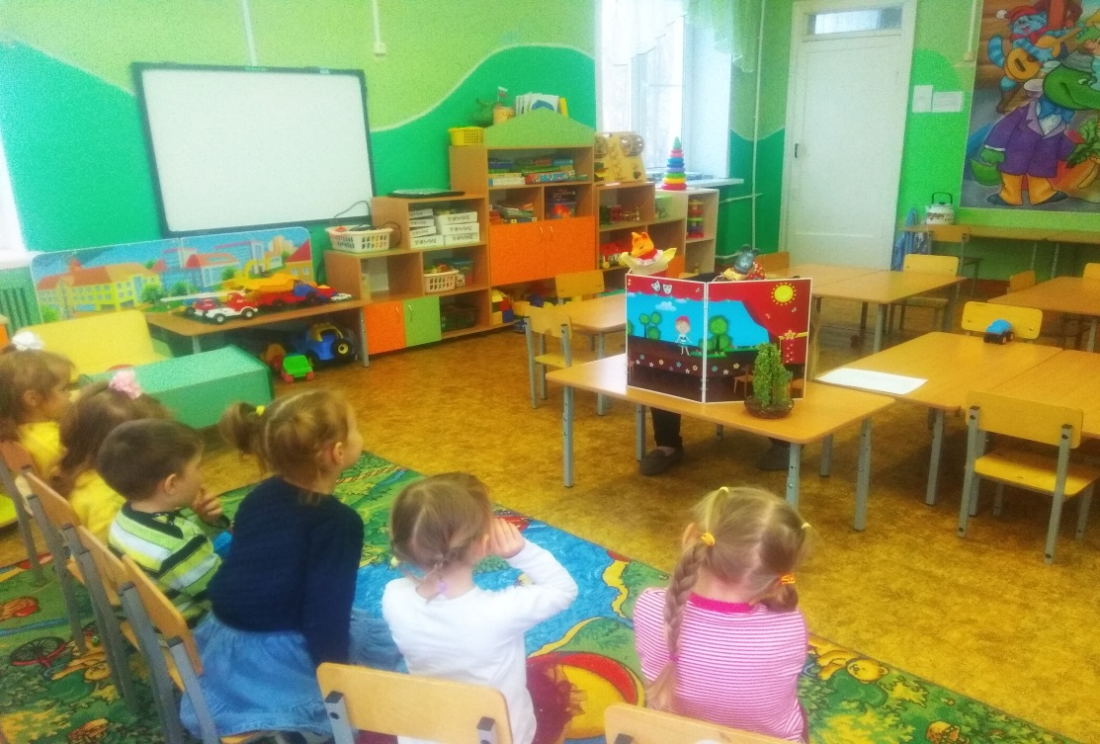

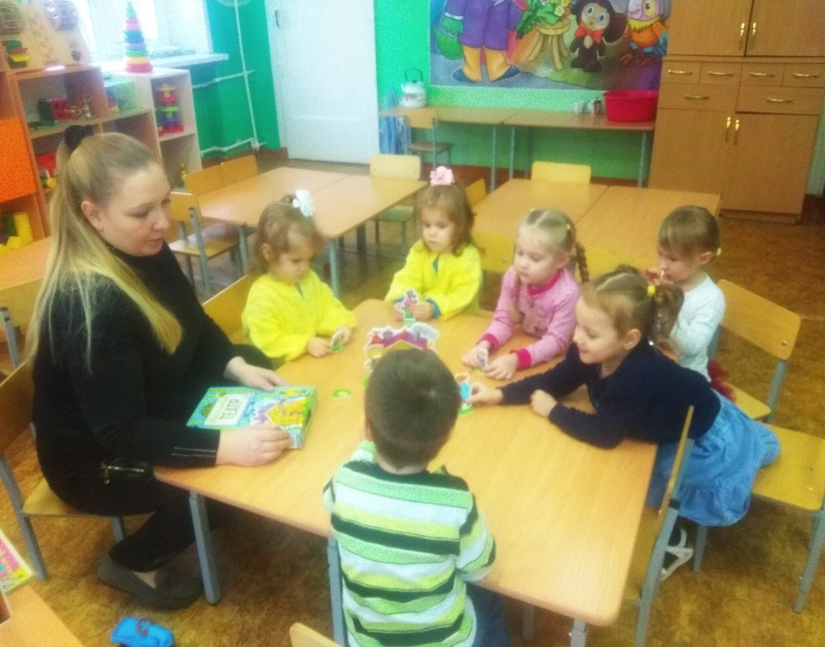
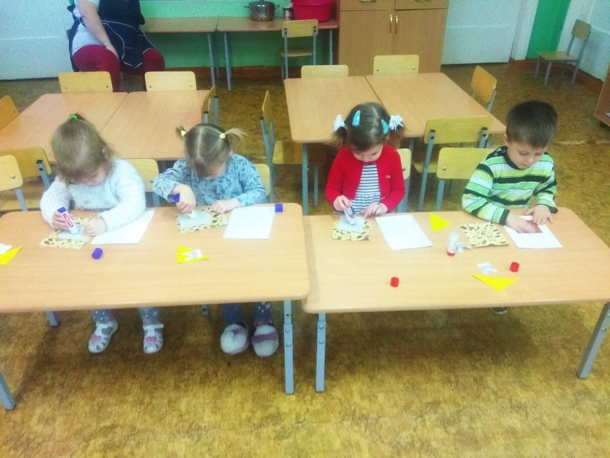
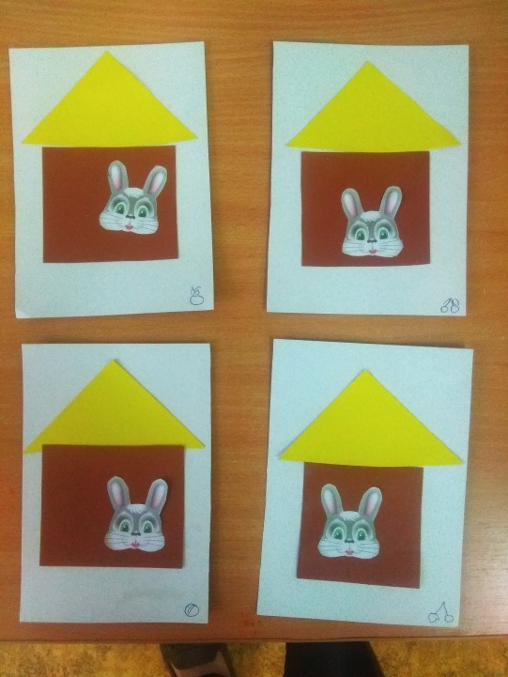

Slide 13
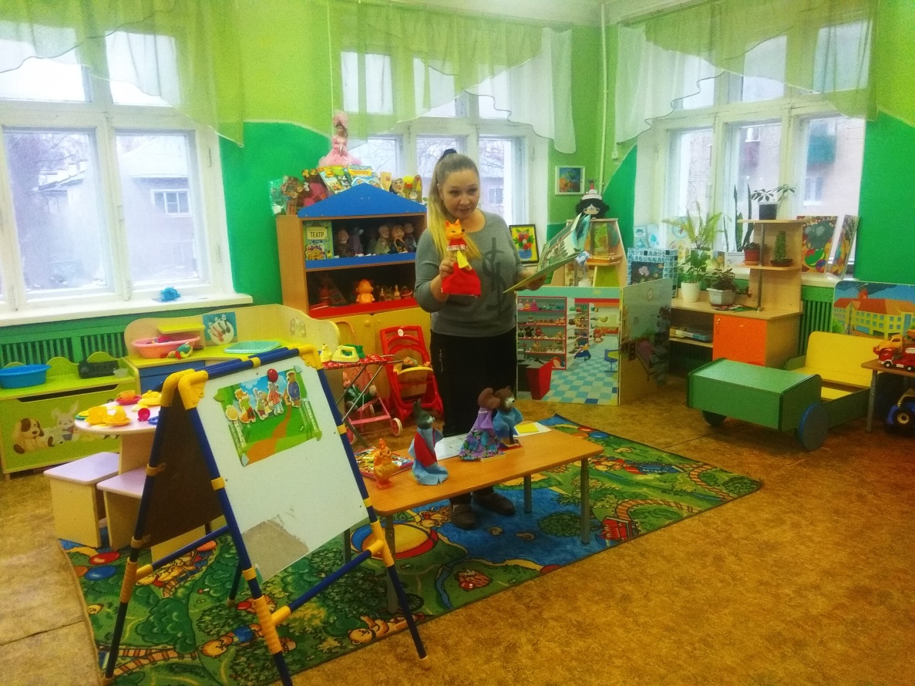
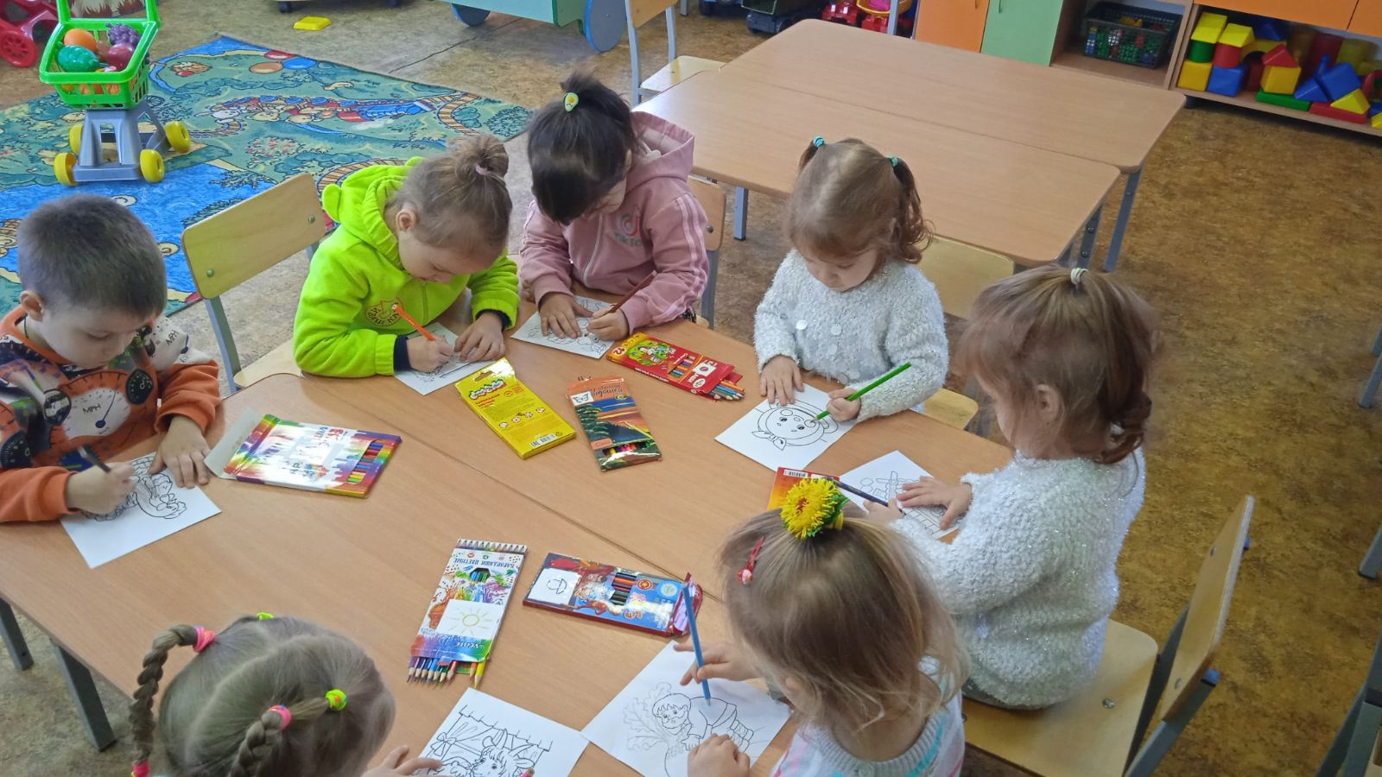
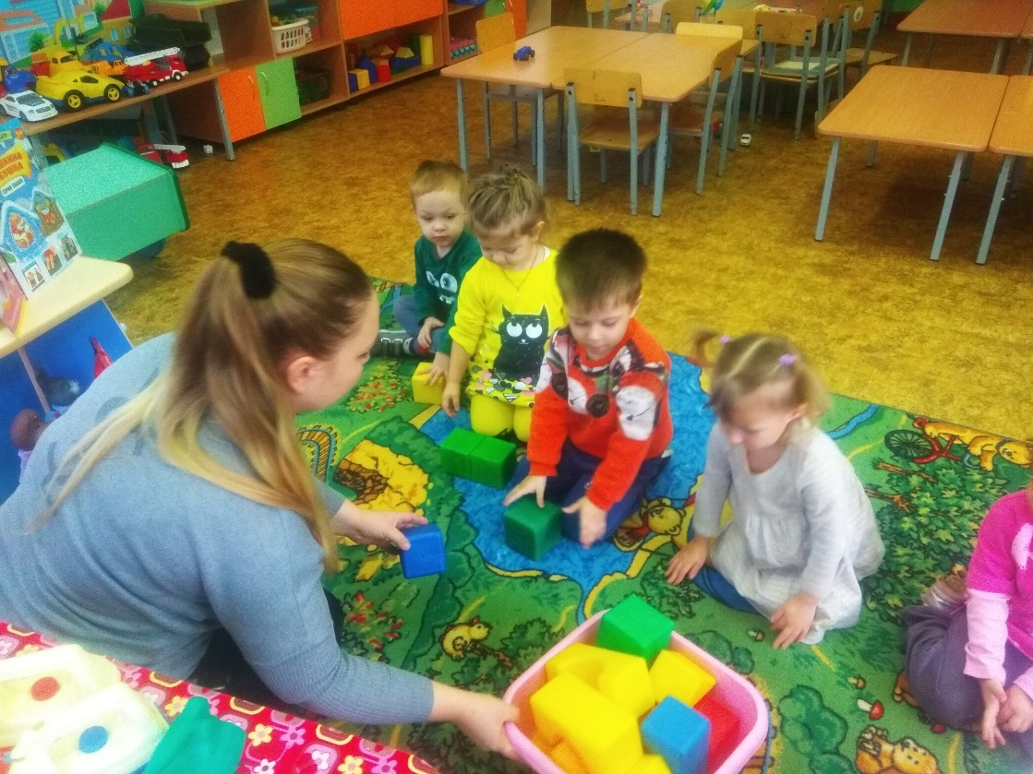
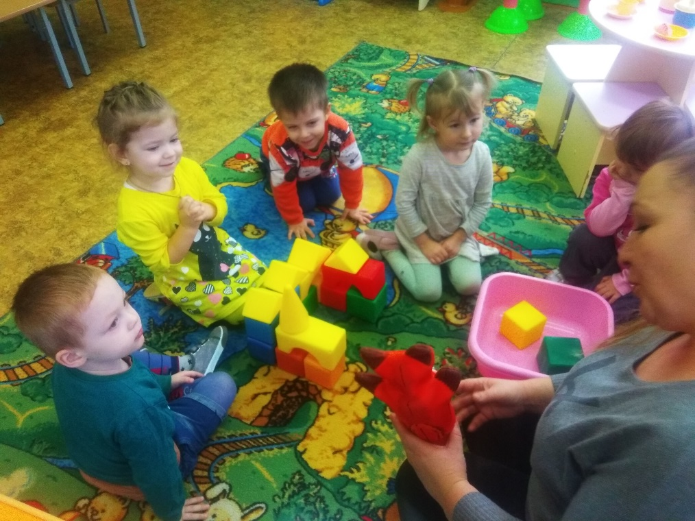

Slide 14
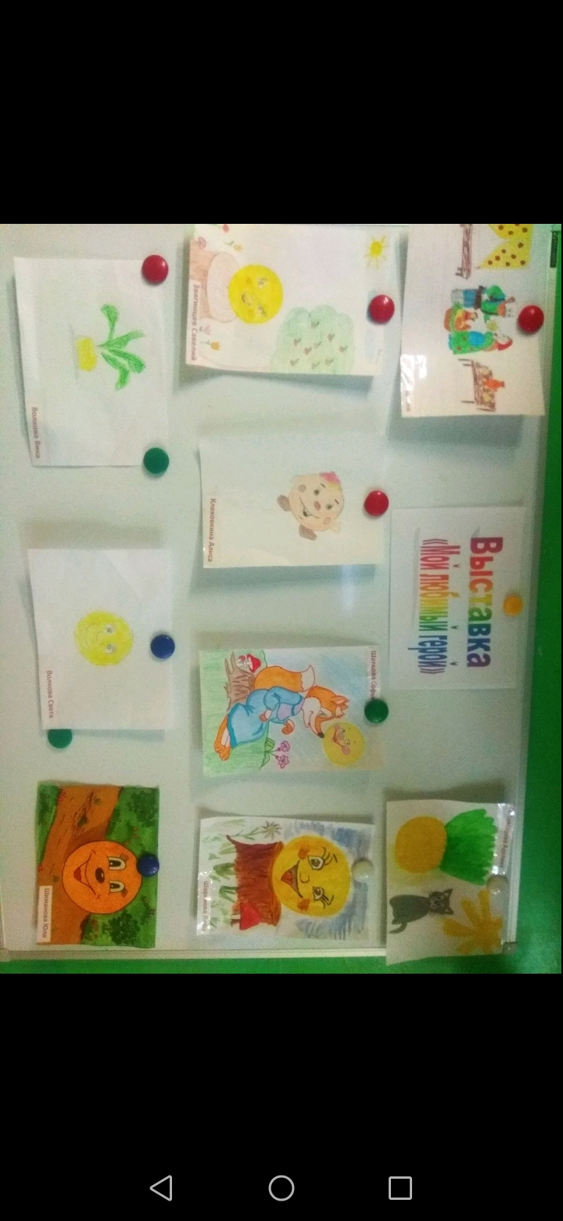
Организованна выставка рисунков «Мой любимый сказочный герой»

Slide 15
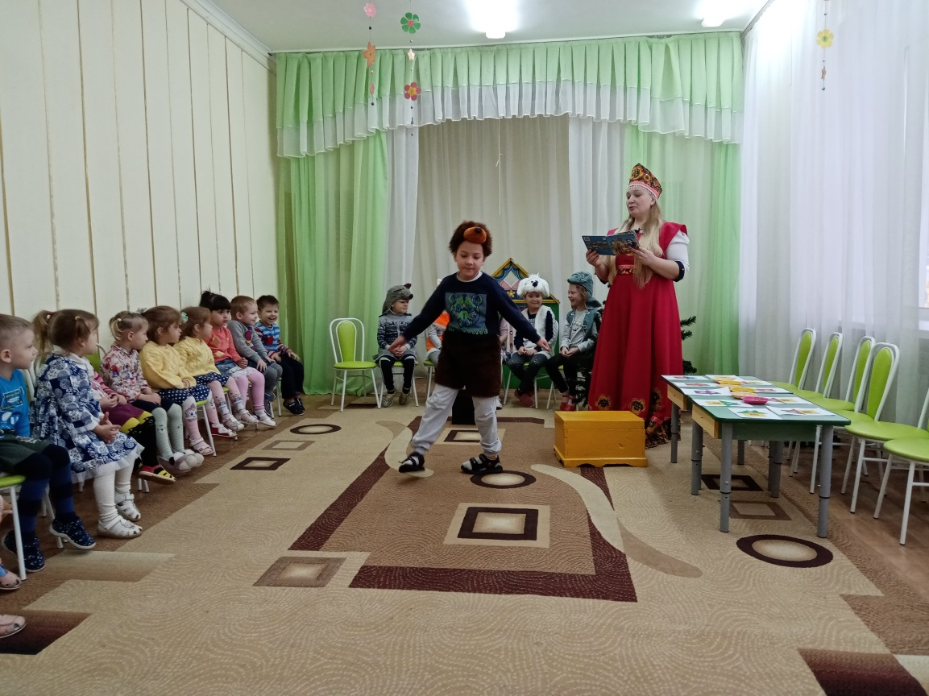
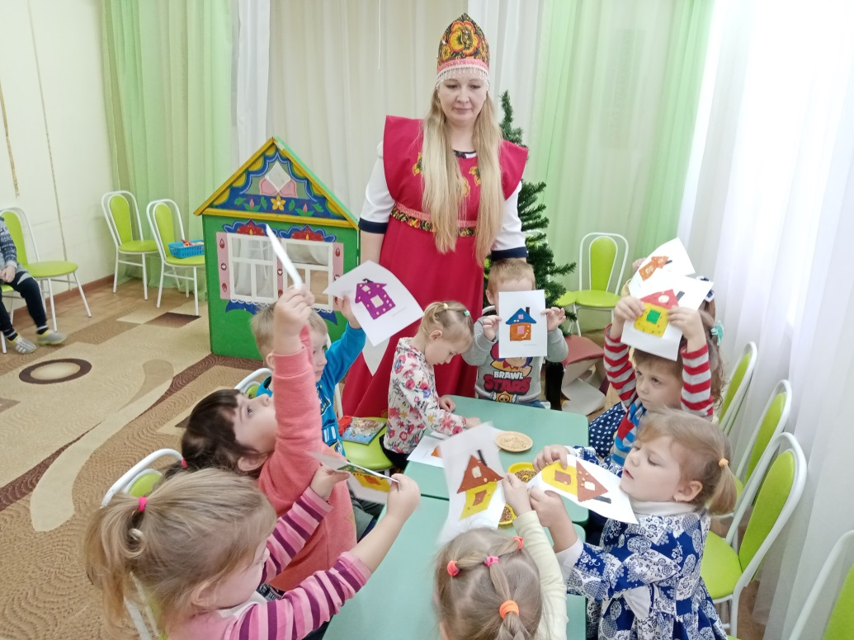
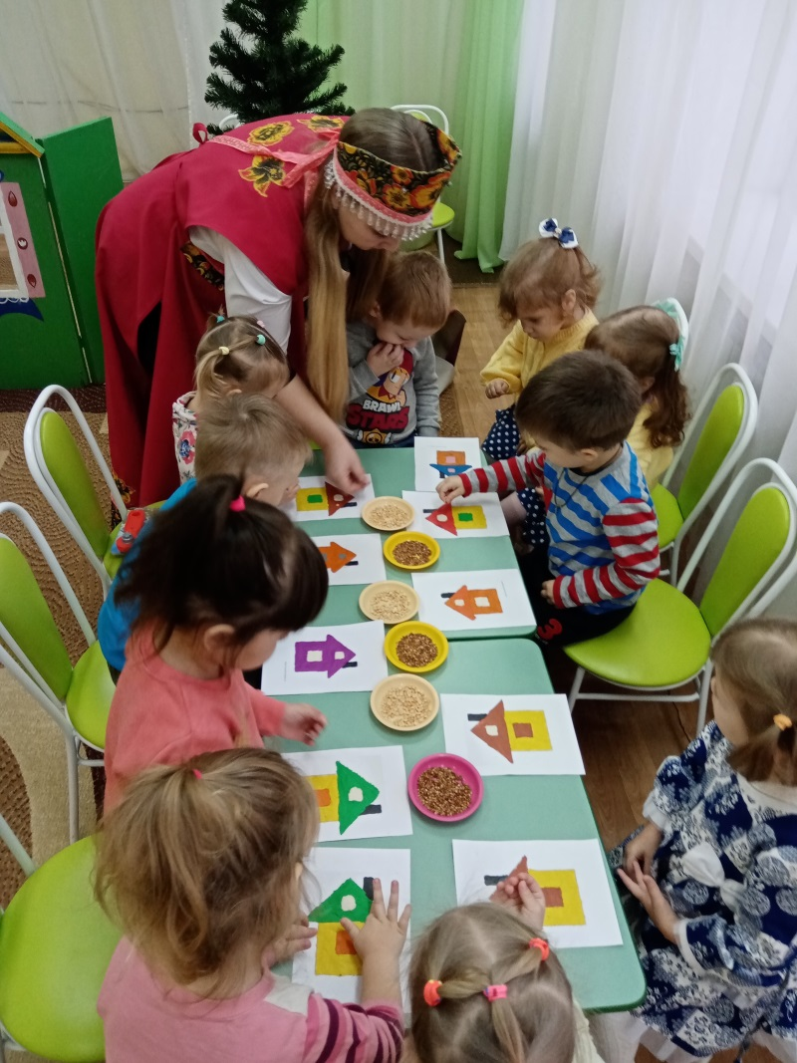
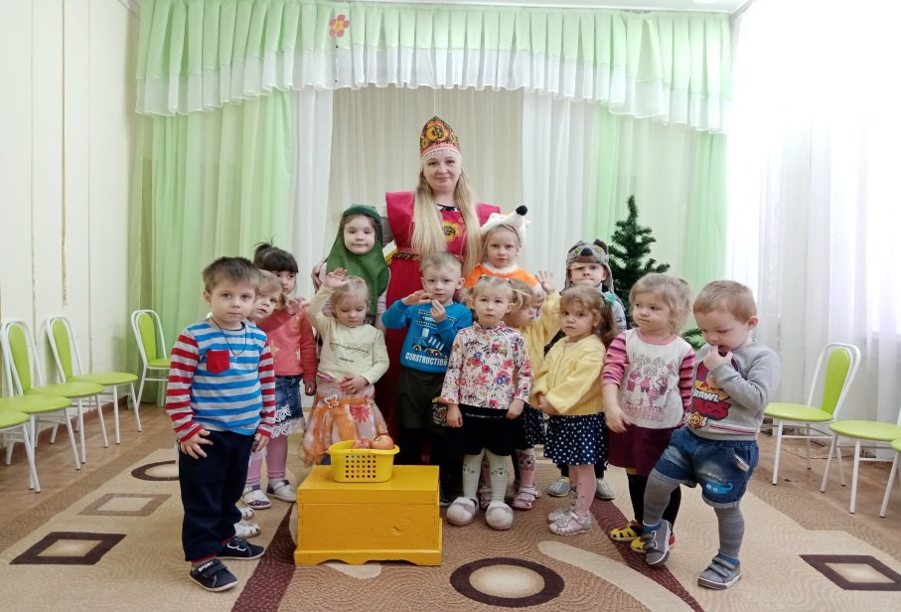
Итоговое мероприятие:
Игра – драматизация по сказке «Теремок» и художественное творчество пластилинография - налеп стен «Теремка», украшение горохом и гречкой.

Slide 16
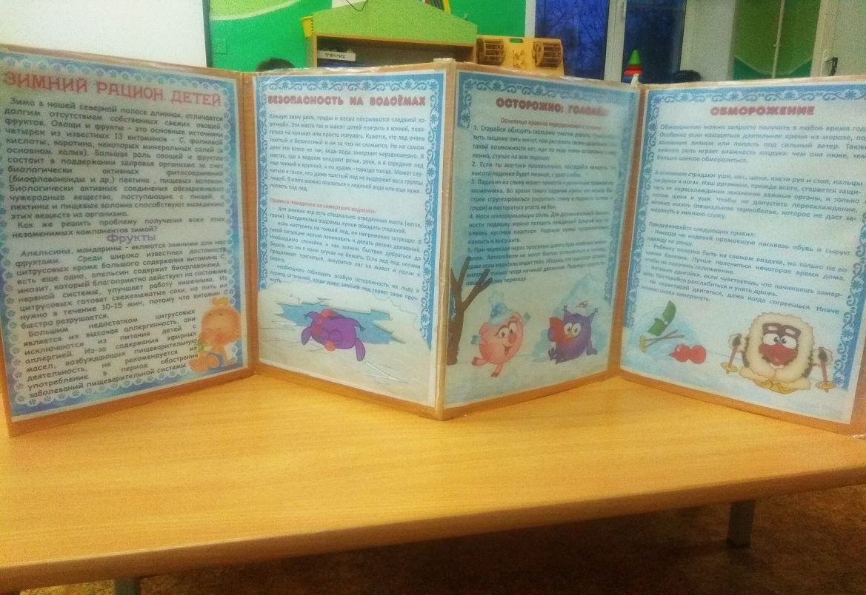
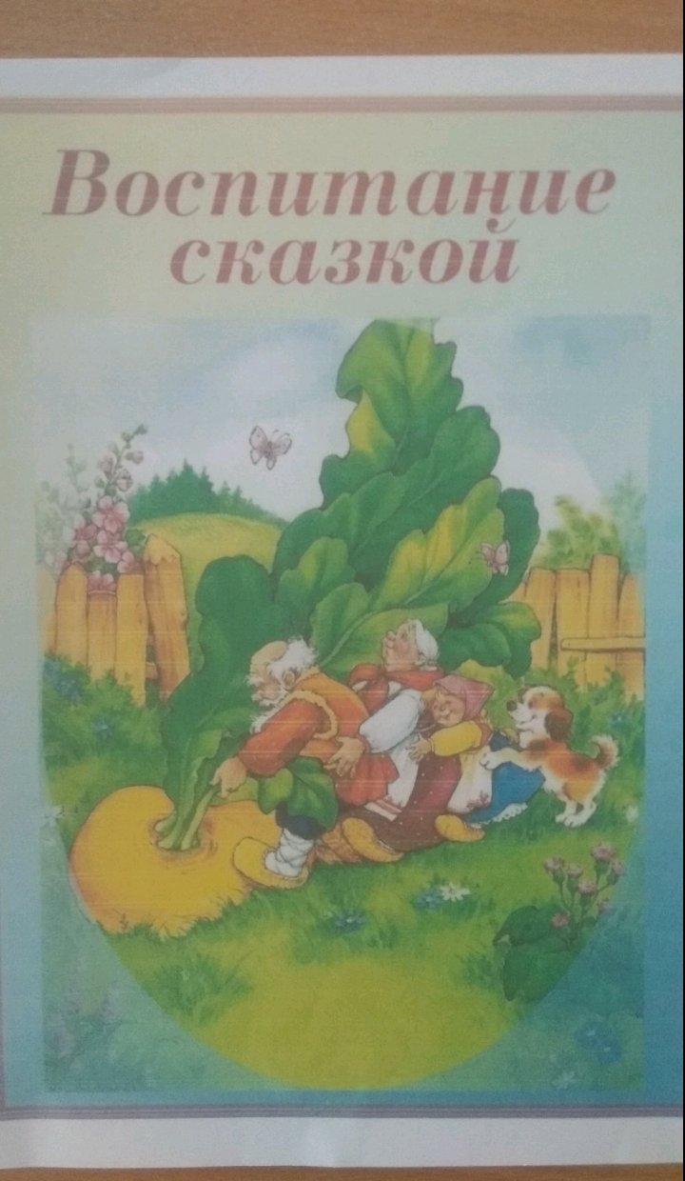
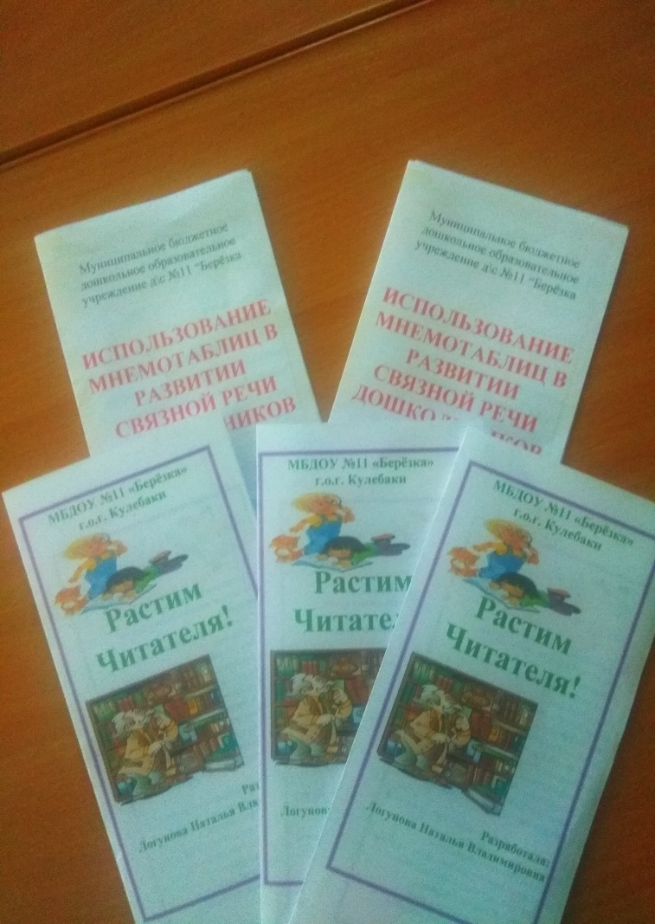
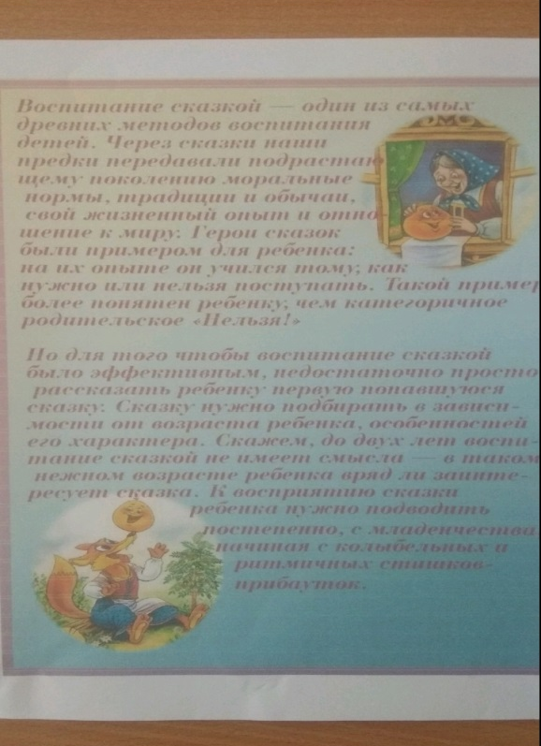
Работа с родителями:

Slide 17

Результат проекта:
1.Дети познакомились с новыми сказками .
2.Дети научились распознавать сказочных героев по иллюстрациям.
3.Во время дидактических игр дети закрепили знания цветов, количество, счет.
4.Дети пробовали отображать прочитанное в творческих работах.
5.Дети познакомились с театральными постановками.
6.Итогом нашего проекта стала игра – драматизация по сказке «Теремок»
6. Обсудили с детьми наш проект.

Slide 18
Список литературы:
Маханева М.Д. Театрализованные занятия в детском саду:
Пособие для работников дошкольного учреждения. -: М.: Т Ц «Сфера», 2019 Антипина Е.А. Театрализованная деятельность в детском саду: Игры, упражнения, сценарии. М.: ТЦ Сфера, 2018 г. Доронова Т.Н. Играем в театр: театрализованная деятельность детей 3-4 лет: метод. Пособие для воспитателей дошкольного образовательного учреждения. Т.Н. Доронова. - 2-е изд.-М.: Просвещение,2005г. Кудрявцева Н.Ю. «Готовимся к празднику» Методика изготовления костюмов, кукол, декораций для детского спектакля. Москва: Школьная Пресса, 2021г. Новиковская О.А. «Конспекты занятий по сказкам с детьми 3-5 лет».СПб.: «Паритет» 2017г. Поляк Л.Я. Театр сказок: Сценарии в стихах для дошкольников по мотивам русских народных сказок.-СПб.: «Детство-пресс», 2008.

